Slide 1

Analyses des données complexes – ECL8202 Hiver 2024
Modèles non-linéaires Semaine 7
Polynomial
Linéarisation
nls()
Segmented

Slide 2
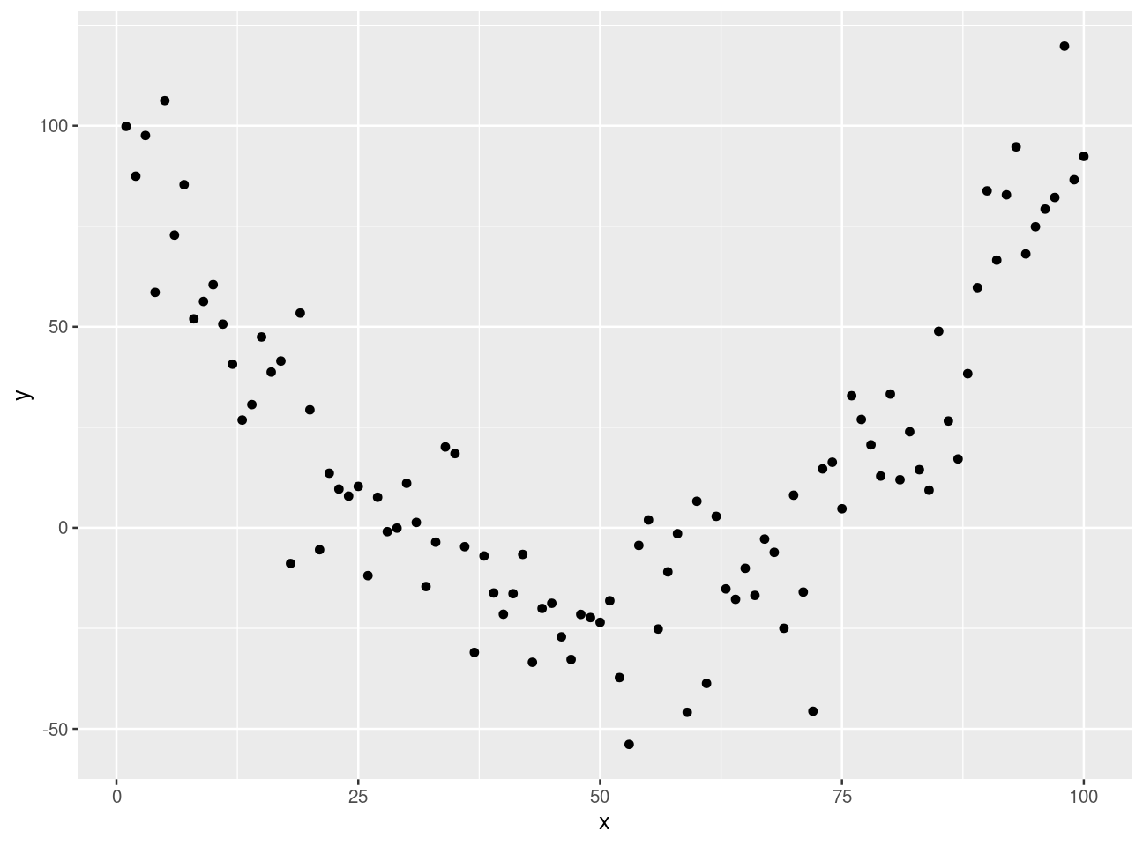
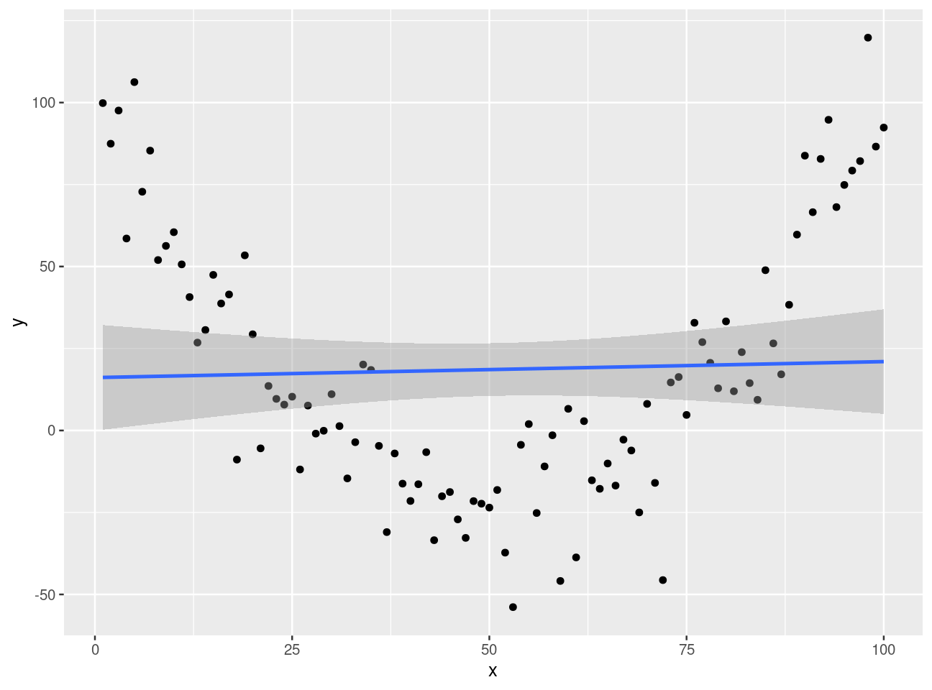
La ligne droite n’est pas toujours le meilleur chemin
ECL8202 - Cours 6

Slide 3
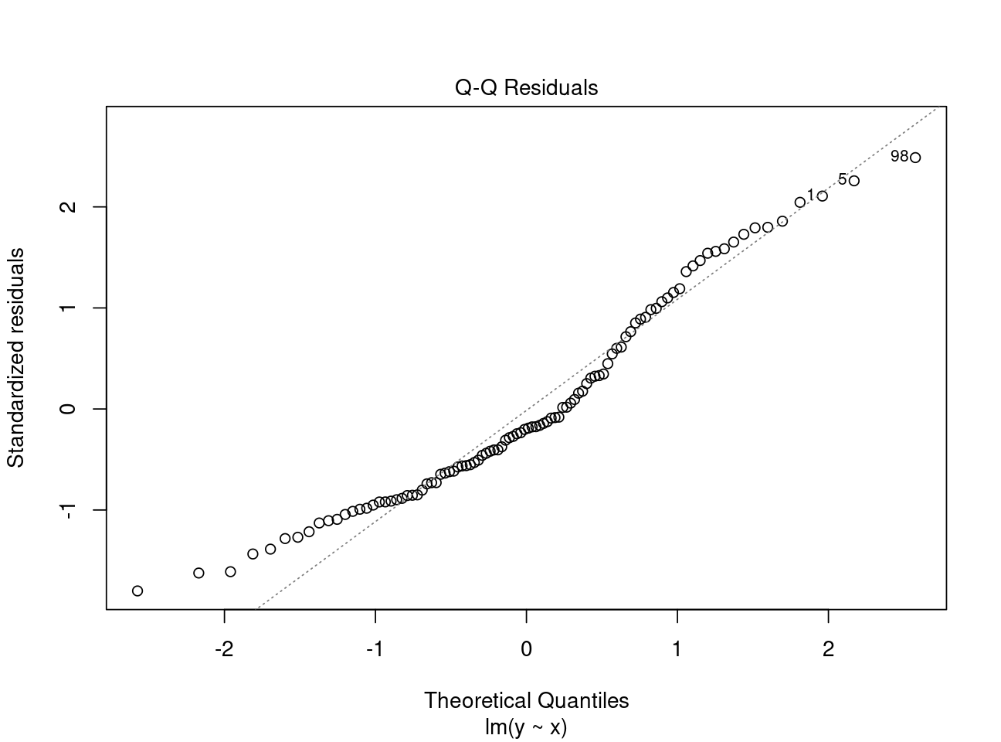
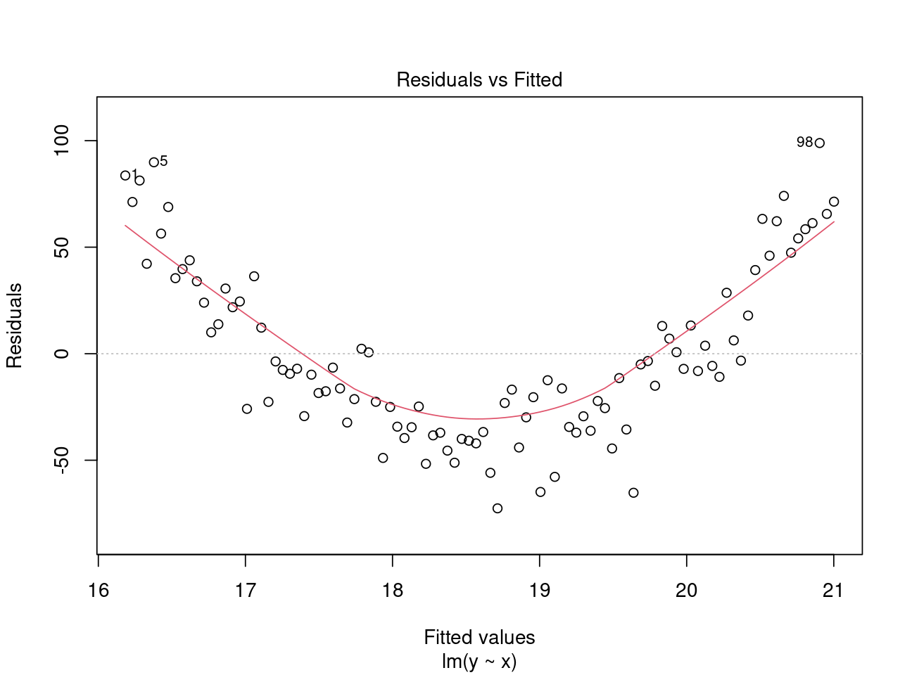
La ligne droite n’est pas toujours le meilleur chemin
ECL8202 - Cours 6

Slide 4
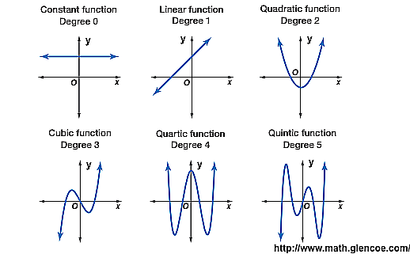
Polynomial
y~ a + b1*x + b2*x² + ... bn*x^{n}
ECL8202 - Cours 6

Slide 5
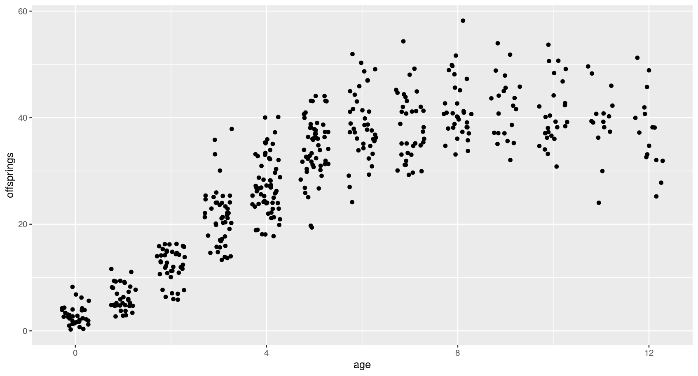

Snaaakes
Diamondback water snake (Nerodia rhombifer)
Nombre de serpenteaux
3 sites, 68 individus (que nous allons ignorer aujourd’hui)
ECL8202 - Cours 6

Slide 6
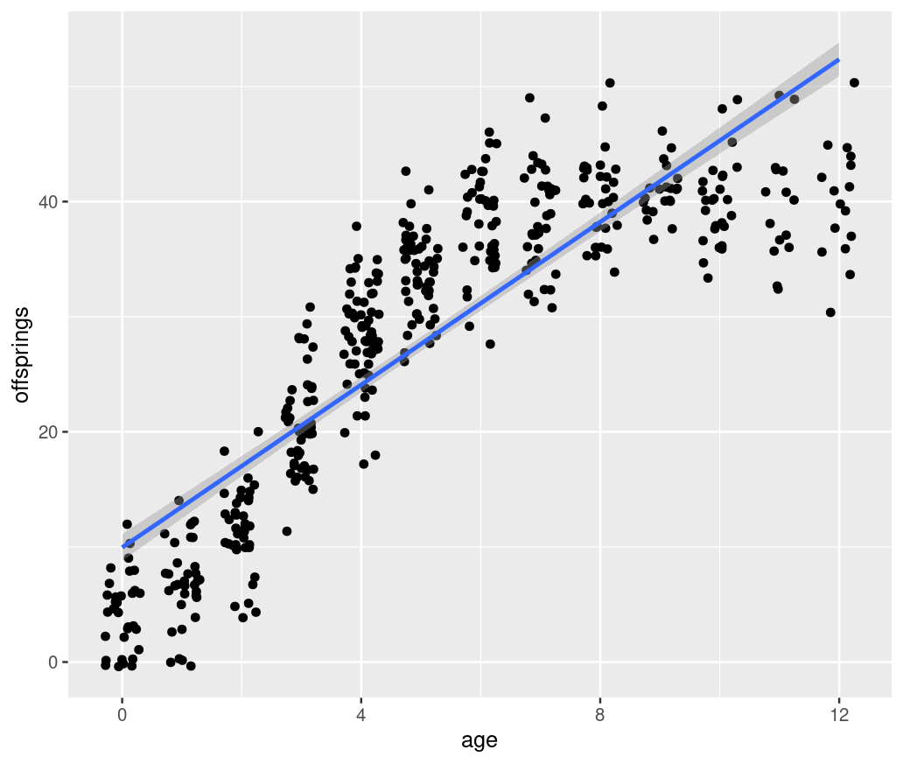
Snaaakes
> m1=lm(offsprings~age,data = DiamondBack)
> summary(m1)
Coefficients:
Estimate Std. Error t value Pr(>|t|)
(Intercept) 9.7010 0.6942 13.97 <2e-16 ***
age 3.5822 0.1147 31.23 <2e-16 ***
---
Multiple R-squared: 0.6824,
Adjusted R-squared: 0.6817
> ggplot(DiamondBack,aes(x = age,y = offsprings))+
geom_point(position = position_jitter())+
geom_smooth(method = 'lm')
ECL8202 - Cours 6

Slide 7
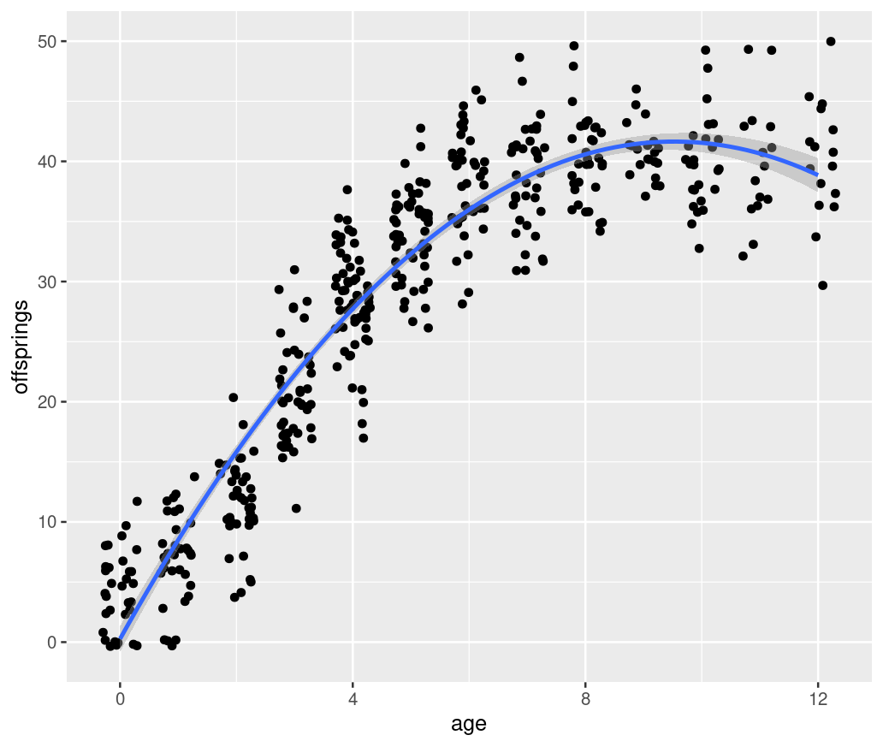
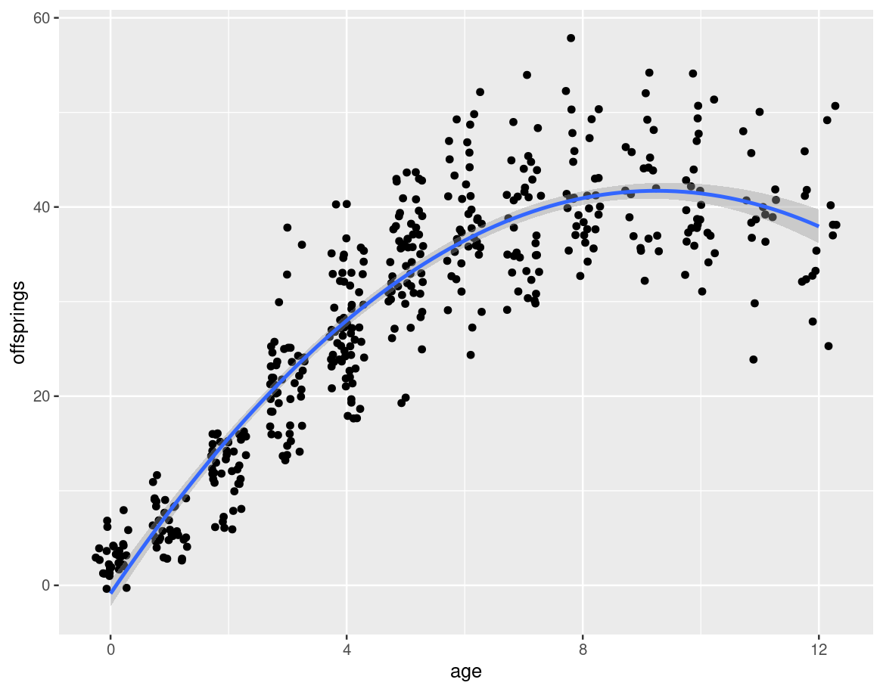
Snaaakes
> m2=lm(offsprings~poly(age,2),data = DiamondBack)
> m2=lm(offsprings~age+I(age^2),data = DiamondBack)
> summary(m2)
Coefficients:
Estimate Std. Error t value Pr(>|t|)
(Intercept) -0.86948 0.68823 -1.263 0.207
age 9.20844 0.27129 33.944 <2e-16 ***
I(age^2) -0.49783 0.02293 -21.714 <2e-16 ***
---
Multiple R-squared: 0.8444,
Adjusted R-squared: 0.8437
> ggplot(DiamondBack,aes(x = age,y = offsprings))+
geom_point(position = position_jitter())+
geom_smooth(method = 'lm',formula = y~poly(x,2))
ECL8202 - Cours 6

Slide 8
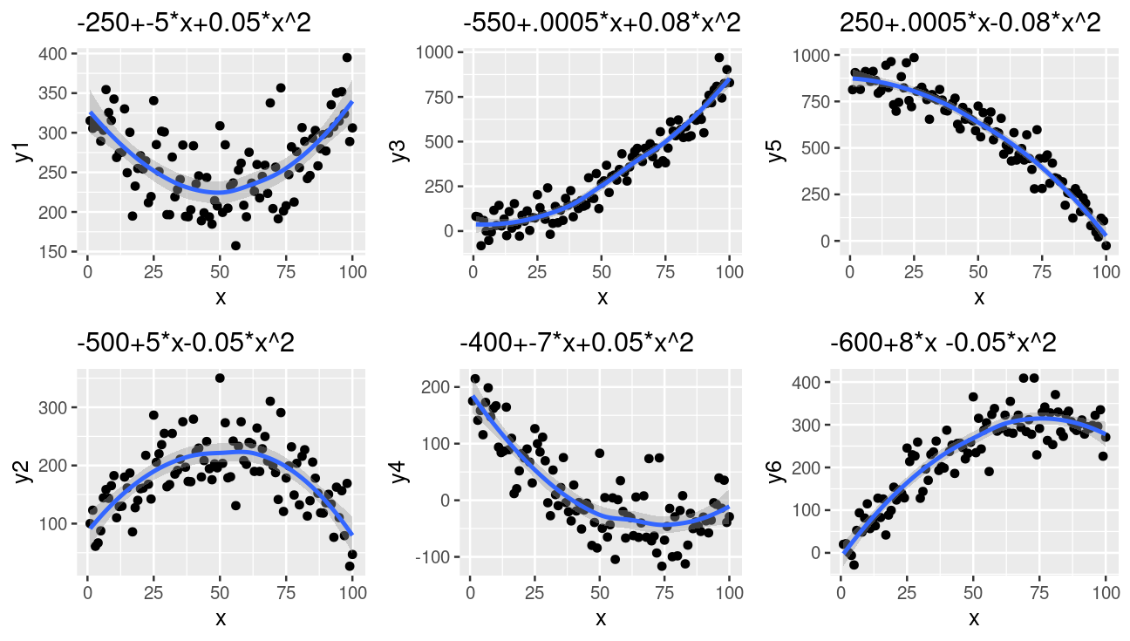
Interpréter les polynomial
ECL8202 - Cours 6

Slide 9

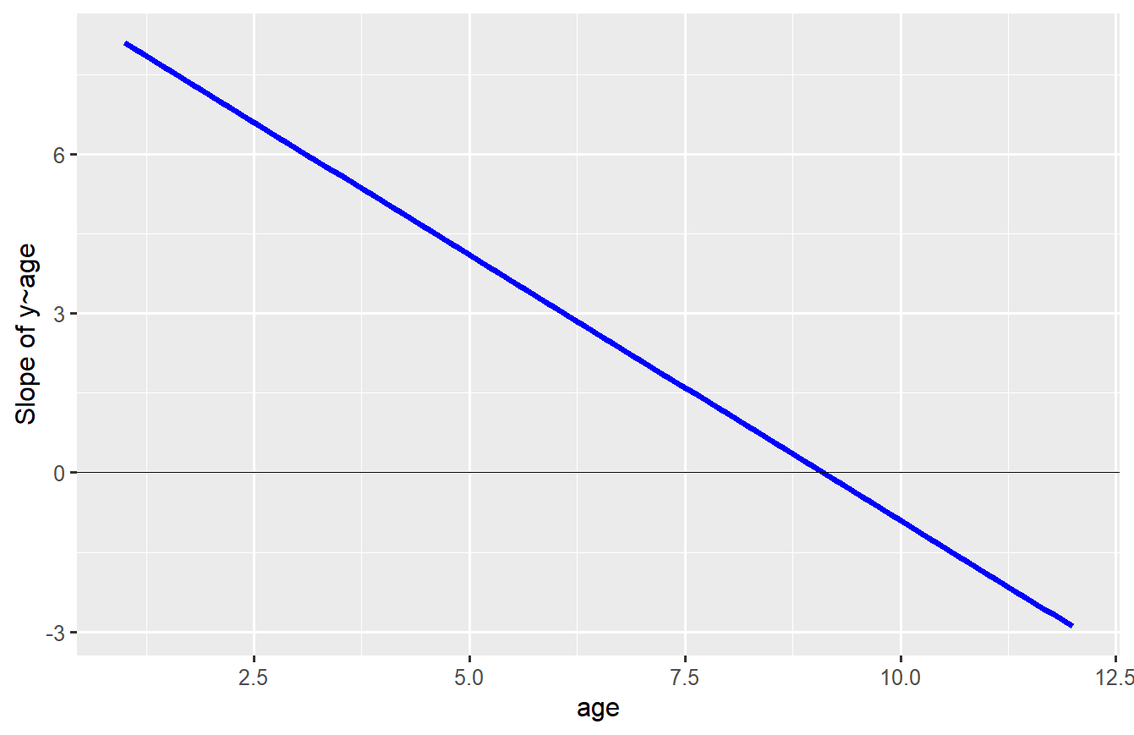
Interpréter les polynomial
Y= b₀+b₁x+b₂x²
dy/dx= b₁+2b₂x
-> d_{offspring}/d_{age}= 9 +2*-0.5*age
ECL8202 - Cours 6

Slide 10
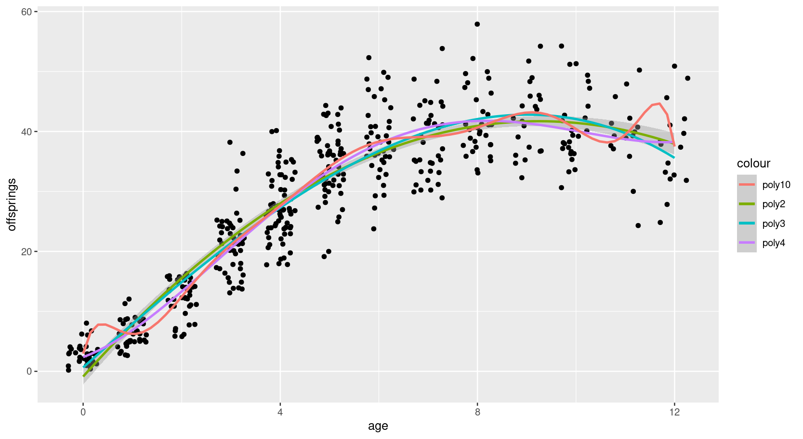
Snaaakes
> m3=lm(offsprings~poly(age,3),data = DiamondBack)
> m3=lm(offsprings~poly(age,4),data = DiamondBack)
> m3=lm(offsprings~poly(age,10),data = DiamondBack)
ECL8202 - Cours 6

Slide 11

Snaaakes
model | r²
m1 | .739
m2 | .891
m3 | .893
m4 | .910
m5 | .913
ECL8202 - Cours 6

Slide 12
Snaaakes
model | r² | AIC
m1 | .739 | 3183.6
m2 | .891 | 2860.3
m3 | .893 | 2850.1
m4 | .910 | 2829.1
m5 | .913 | 2829.8
ECL8202 - Cours 6

Slide 13
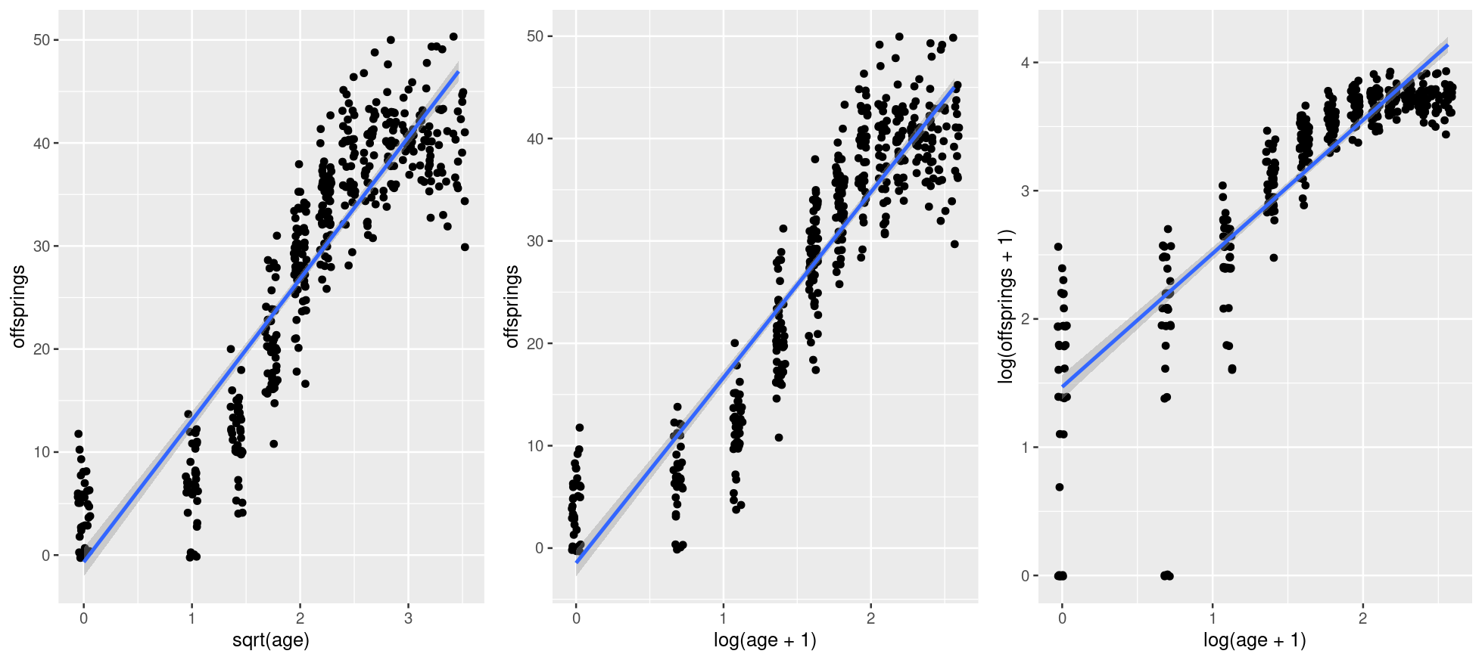
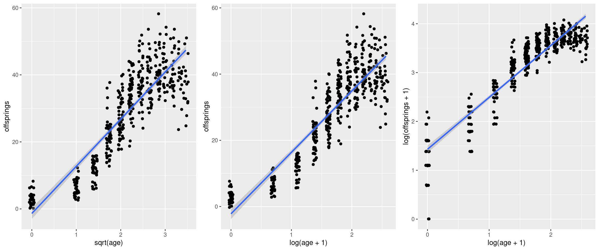
Linéarisation
ECL8202 - Cours 6

Slide 14

Linéarisation plus complexes
ECL8202 - Cours 6

Slide 15
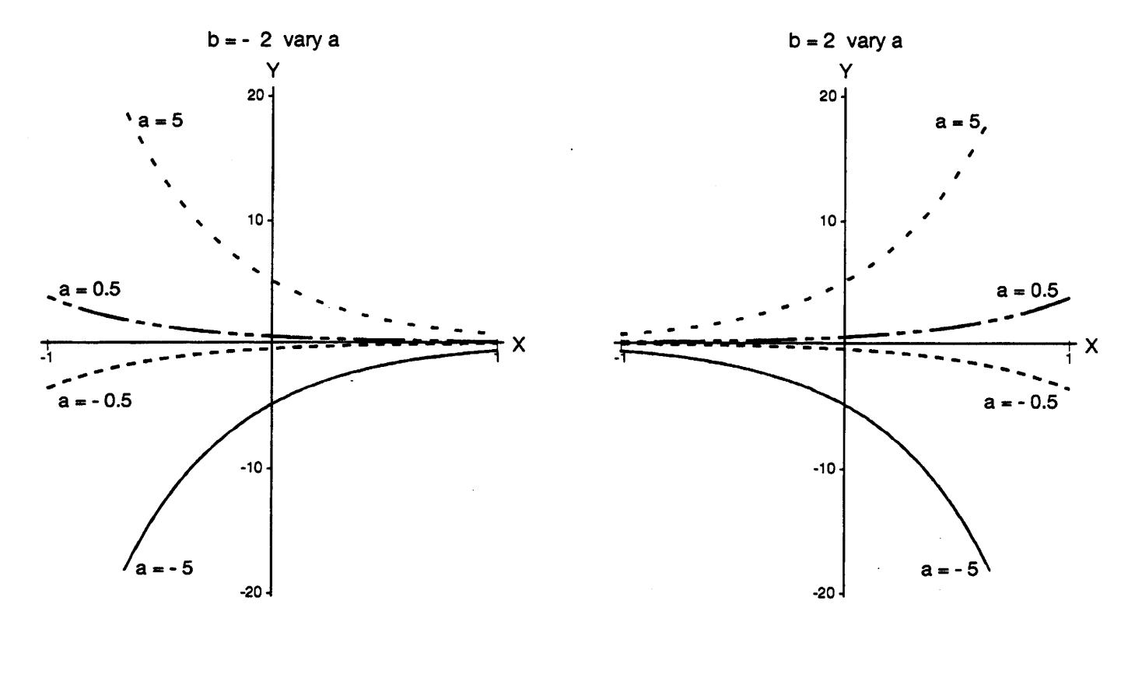
Exponentialle Type 1
y=ae^{bx}
usage:
Agumentation de production
Changement en abondance
Diminution de la contamination
ln(y)=b0+b1x
a=eb0; b=b1
ECL8202 - Cours 6

Slide 16
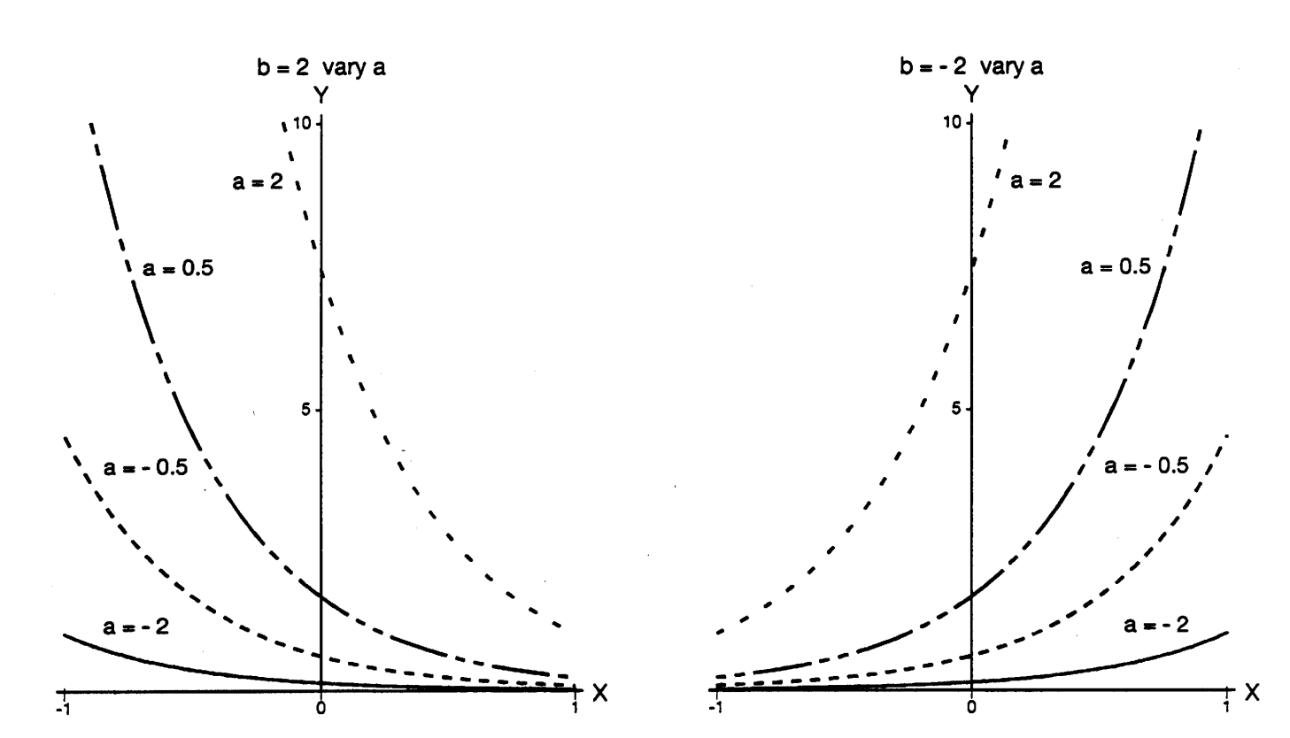
Exponentielle type2
y=e^{a-bx}
Usage:
Similaire
Strictement positif
Comptes
ln(y)=b0+b1x
a=b0; b=-b1
ECL8202 - Cours 6

Slide 17
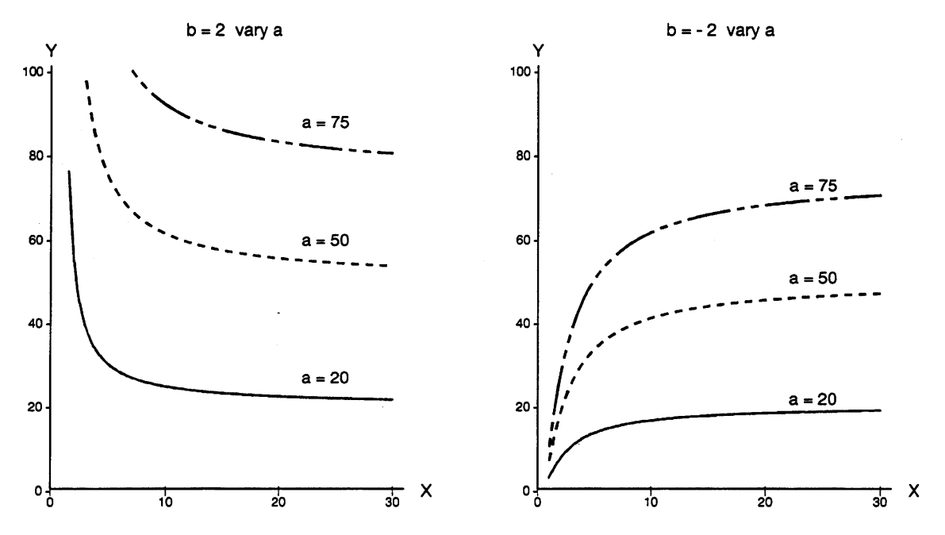
Exponentielle type 3
y=ae^{b/x}
Usage:
croissance/declin
Courbe assymptotique
ln(y)=b0+b1(1/x)
a=e^{b0}; b=b1
ECL8202 - Cours 6

Slide 18
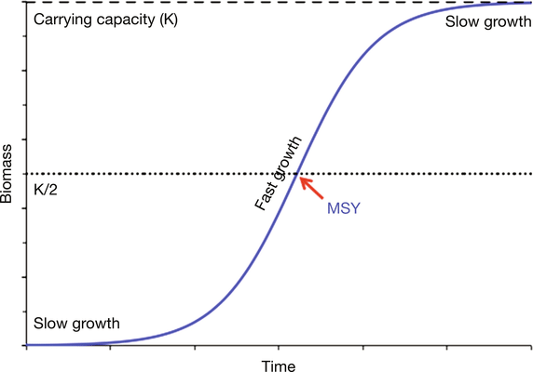
Logistic function (3 paramètre)
Y= a / (1+e^{b-cx})
Usage:
Dynamique de pop.
Croissance, taille
Symétrique
Inflexion(X = b/c, Y = a/2)
ln((a/y)-1)=b1+b2x
ECL8202 - Cours 6

Slide 19
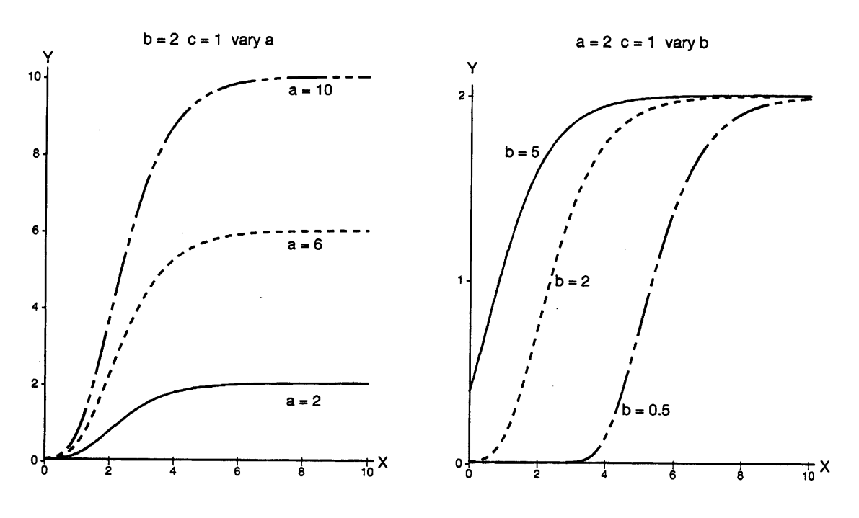
Gompertz
Y= ae^(-e^{b-cx})
Usage:
Courbe de croissance
non-symétrique
ln(-ln(y/a))=b1+b2x
a=assymptote
c= shape
b=shift gauche droite
ECL8202 - Cours 6

Slide 20
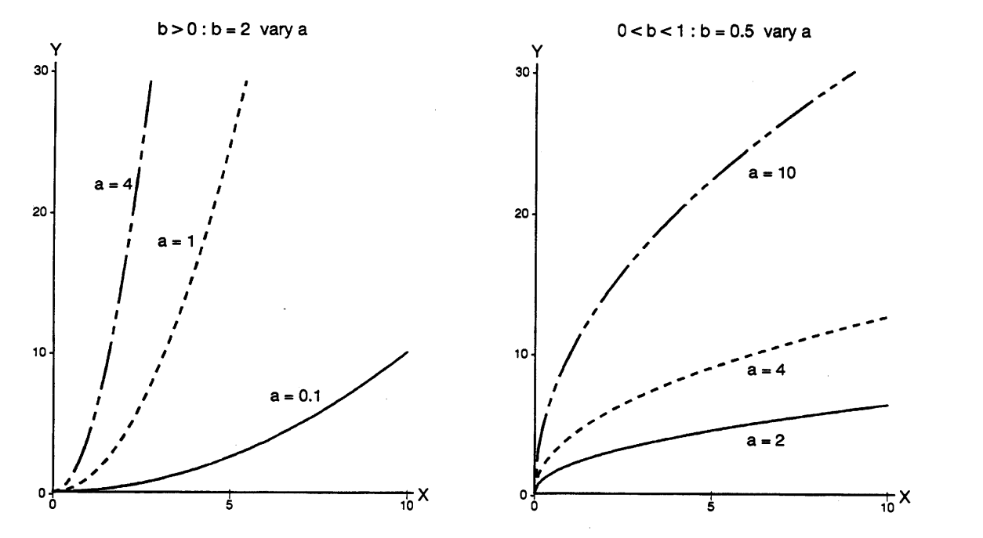
Fonction Allométrique
y=ax^{b}
Usage:
Relation allométrique (avec la taille)
Comparison inter-spécifiques
ln(y)=b1+b2ln(x)
b>1= concave up
0<b<1 = concave down
ECL8202 - Cours 6

Slide 21
Linéarisation
Exponentielle type1 | y=ae^{bx} | ln(y)=b0+b1x | a=eb0; b=b1
Exponentielle type2 | y=e^{a-bx} | ln(y)=b0+b1x | a=b0; b=-b1
Exponentielle type3 | y=e^{a-bx} | ln(y)=b0+b1x | a=b0; b=-b1
Fonction logistique | Y= a / (1+e^{b-cx}) | ln(a/y-1)=b1+b2x | a=asymptote
Gompertz | Y= ae^(-e^{b-cx}) | ln(-ln(y/a))=b1+b2x | a=asymptote
Fonction allometrique | y=ax^{b} | ln(y)=b1+b2ln(x) | a=rate;b=shape
ECL8202 - Cours 6

Slide 22
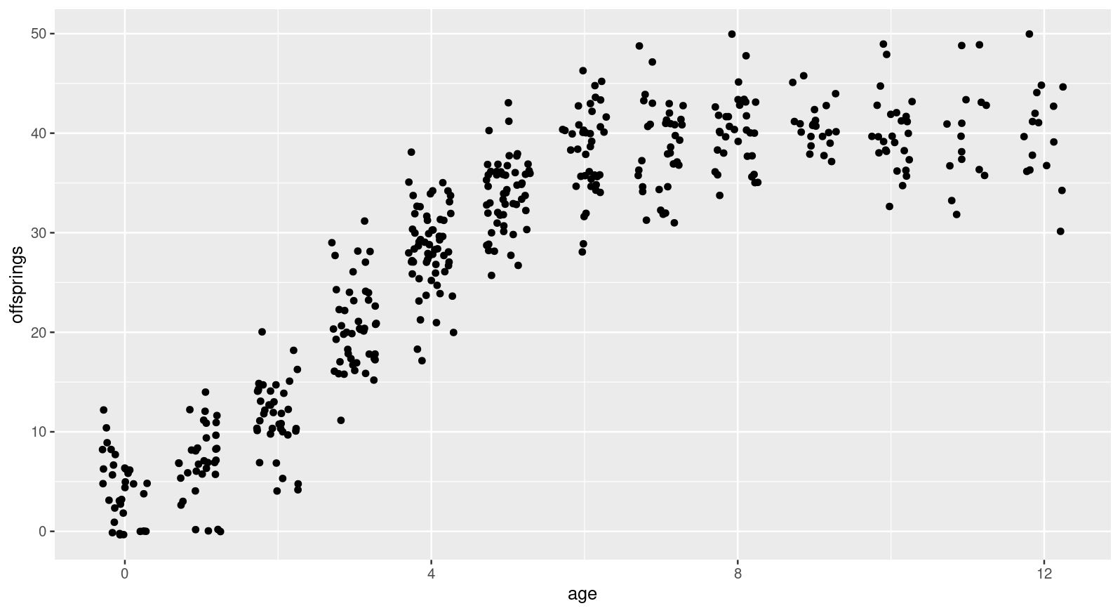
Les vrais modèles non-linéaires
Logistique à 4 parametre
Simillaire à la logistique, mais assymetrique
Y= a / (d+e^{b-cx})
ECL8202 - Cours 6

Slide 23
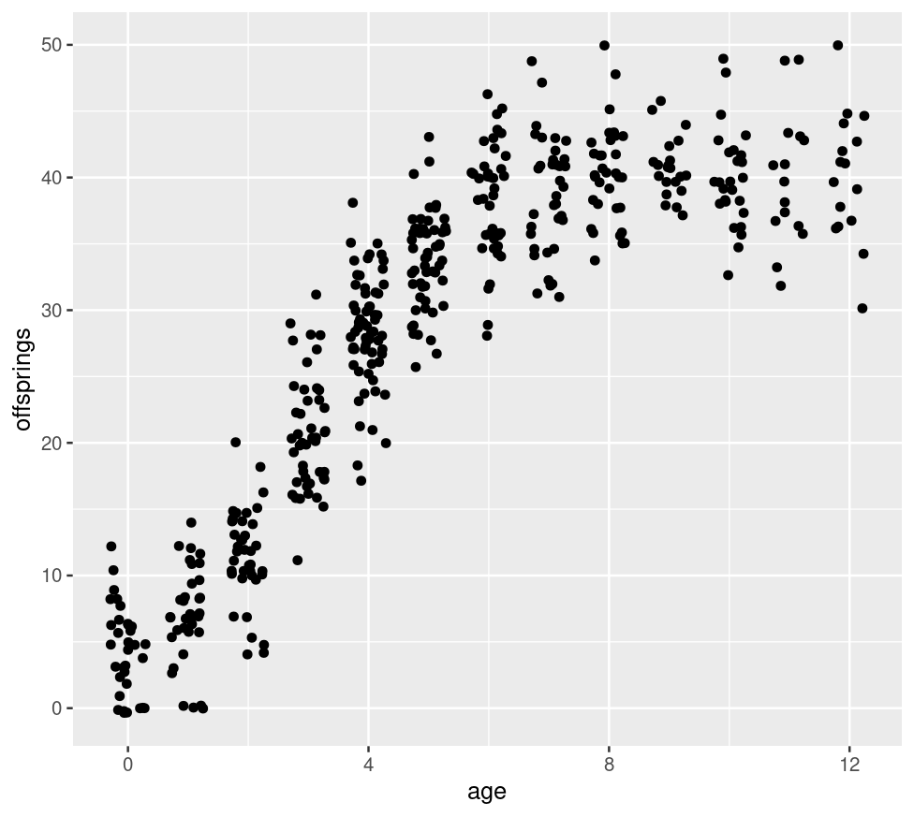
modèle logistique à quatre paramètres
Estimation par Nonlinear Least Squares
nls(formula, data, start)
m6=nls(offsprings ~ A+(B-A)/(1+exp((xmid-age)/scal)),
data = DiamondBack,
start = list(A=0, B=40, xmid=3.5, scal=1))
nlmer = équivalent mixte
ECL8202 - Cours 6

Slide 24
NLS -- suppositions
Indépendance. Les résidus doivent être indépendants, de sorte que chaque résidu ne dépende d'aucun autre.
Erreur de mesure. Les valeurs de la variable prédictive sont déterminées avec une erreur de mesure négligeable.
Forme. La relation générale entre la variable prédicteur et la variable réponse suit la courbe supposée.
Variance constante. La variance des résidus n'est pas liée à la valeur de la variable prédictive.
Normalité. Les résidus proviennent d'une distribution normale.
ECL8202 - Cours 6

Slide 25
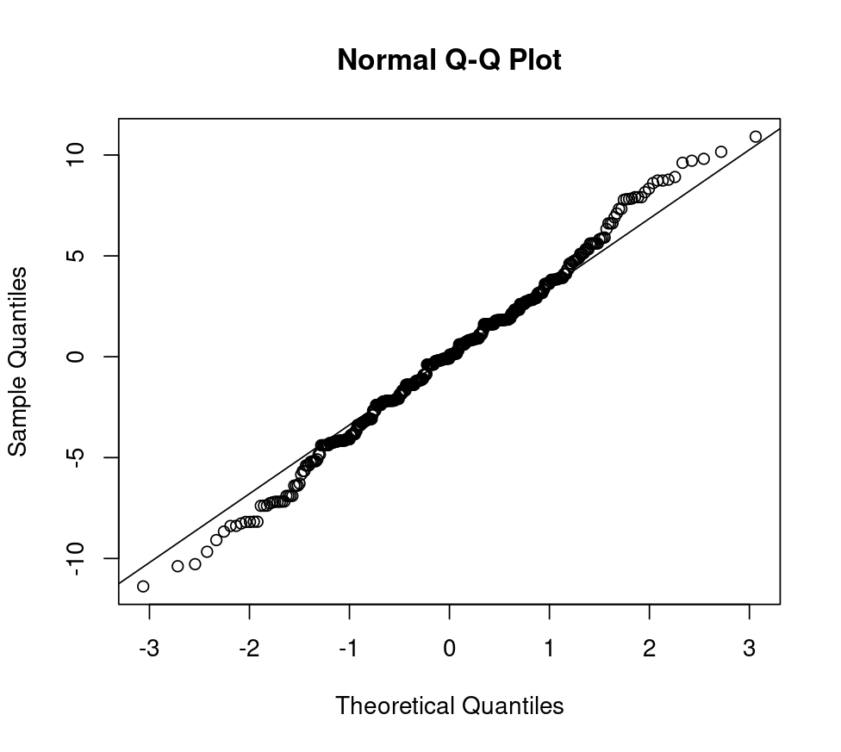
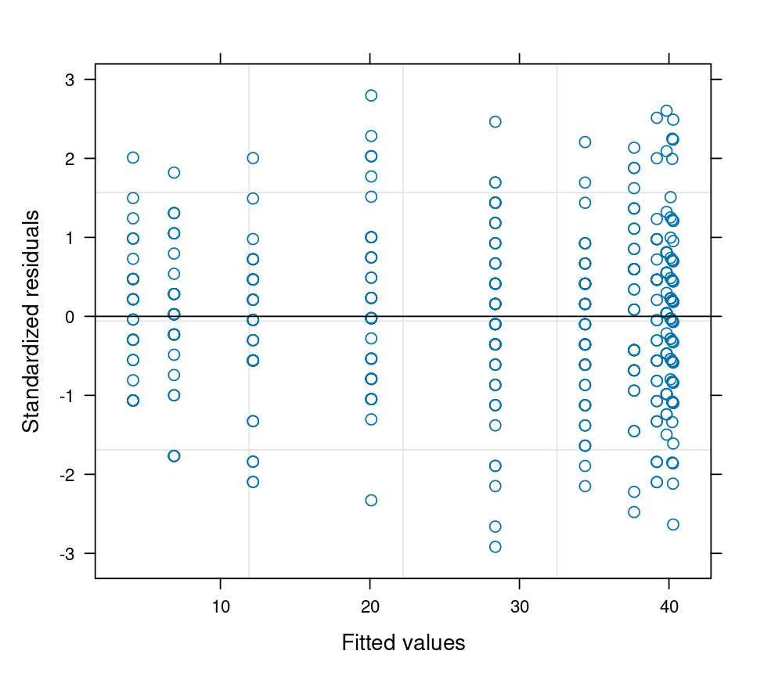
modèle logistique à quatre paramètres
qqnorm(resid(m6)); qqline(resid(m6))
plot(m6)
ECL8202 - Cours 6

Slide 26
modèle logistique à quatre paramètres
confint(m6)
ndt <- data.frame(age=seq(0,12,length=100))
ndt$pred=predict(m6,newdata = ndt)
bf <- function(dat,i){
m=nls(offsprings ~ A+(B-A)/(1+exp((xmid-age)/scal)),
data = dat[i,],
start = list(A=0, B=40, xmid=4, scal=1))
predict(m,newdata = ndt)
}
bootRes <- boot(DiamondBack,bf,R = 1000)
ndt$cil=apply(bootRes$t,2,quantile,prob=0.025)
ndt$cih=apply(bootRes$t,2,quantile,prob=0.975)
ggplot(DiamondBack,aes(x=age))+
geom_point(aes(y=offsprings),position = position_jitter(w=.3))+
geom_ribbon(data=ndt,aes(ymin=cil,ymax=cih),alpha=0.3)+
geom_path(data=ndt,aes(y=pred),color='blue')
ECL8202 - Cours 6

Slide 27
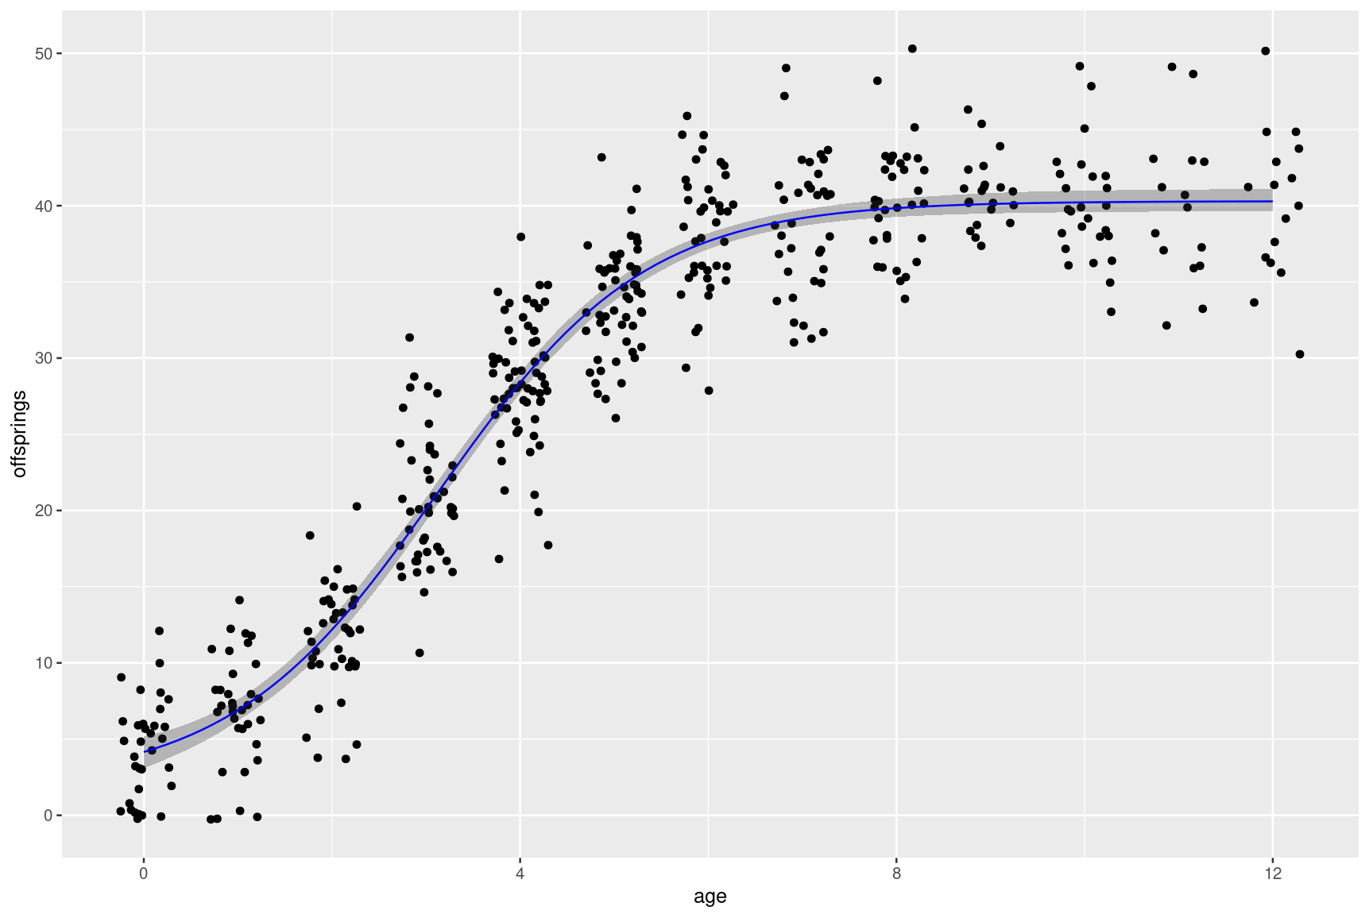
modèle logistique à quatre paramètres
ECL8202 - Cours 6

Slide 28
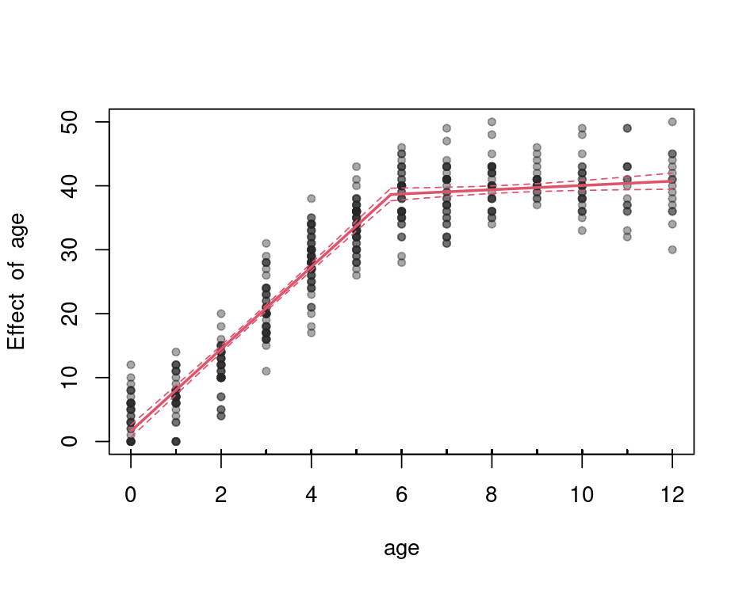
Régression segmentée
Aka: Segmented regression, broken-stick regression, piecewise regression
Plusieurs régressions qui connectent bout-à-bout
Nécessite l’estimation des points d’inflexions
Identifie des points d’inflexions
library(segmented)
in.lm<-lm(offsprings~age,data=DiamondBack)
m7=segmented(in.lm,seg.Z=~age,psi=c(6))
summary(m7)
plot.segmented(m7,conf.level = 0.95,
res=T,psi.lines = T)
Estimated Break-Point(s):
Est. St.Err
psi1.age 5.763 0.116
Coefficients of the linear terms:
Estimate Std. Error t value Pr(>|t|)
(Intercept) 1.6262 0.4964 3.276 0.00113 **
age 6.4238 0.1494 43.010 < 2e-16 ***
U1.age -6.0906 0.2158 -28.217 NA
ECL8202 - Cours 6

Slide 29
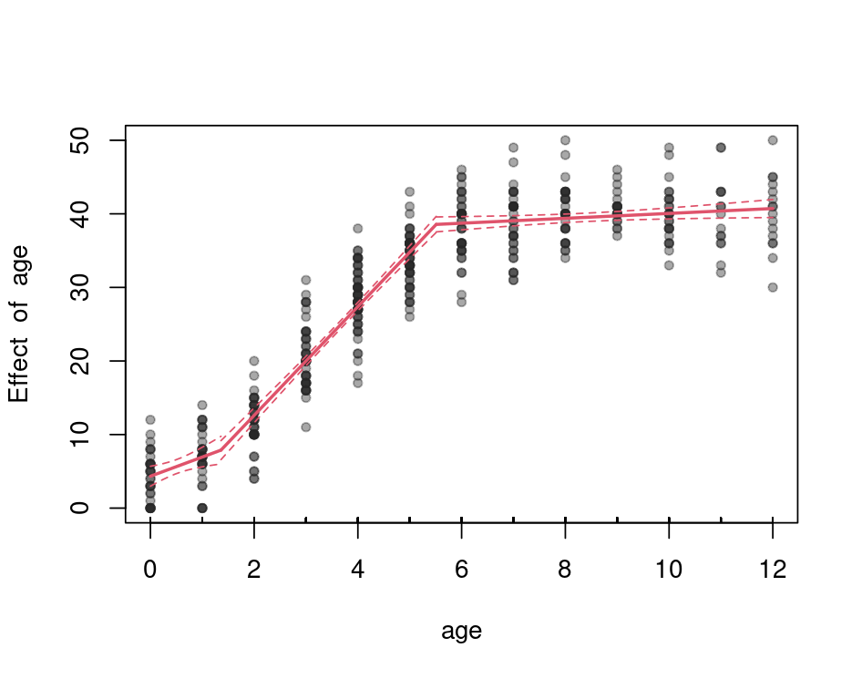
Régression segmentée
m8=segmented(in.lm,seg.Z=~age,psi=c(1.5,6))
confint(m8)
Est. CI(95%).low CI(95%).up
psi1.age 1.36062 0.884323 1.83692
psi2.age 5.51037 5.299370 5.72136
plot.segmented(m8,conf.level = 0.95,
res=T,psi.lines = T)
AIC(m7,m8)
df AIC
m7 7 2556.231
m8 5 2584.527
ECL8202 - Cours 6

